Slide 1
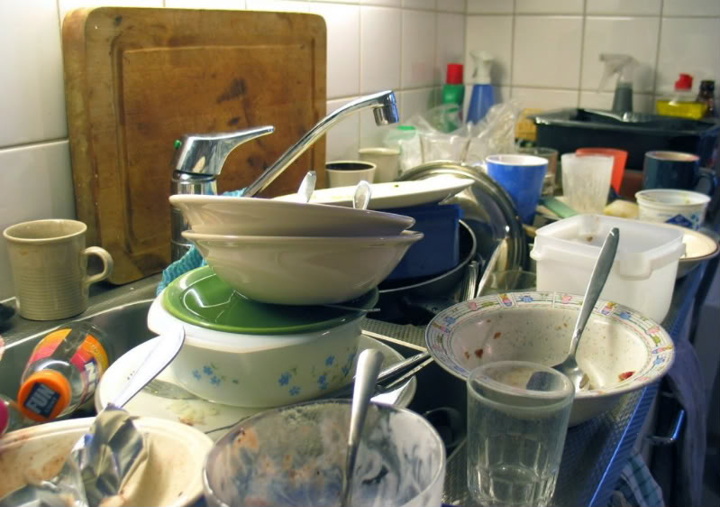
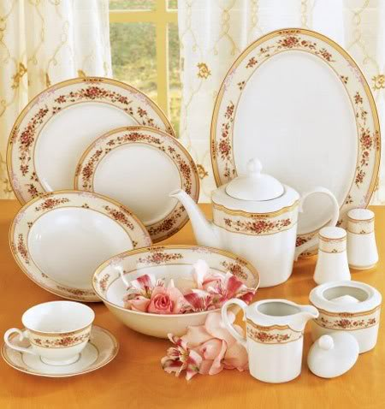
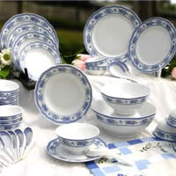
KĨ THUẬT – LỚP 5
RỬA DỤNG CỤ NẤU ĂN VÀ ĂN UỐNG

Slide 2
Kĩ thuật:
Rửa dụng cụ nấu ăn và ăn uống
Góc quan sát: Quan sát các tranh trên màn hình và mô tả cách rửa dụng cụ nấu ăn.
So sánh với cách rửa ở gia đình em.
Góc phân tích: Đọc thông tin trong sgk/26,27, liên hệ với việc rửa dụng cụ nấu ăn ở nhà, cho biết:
Nêu tác dụng của việc rửa dụng cụ nấu ăn và ăn uống sau bữa ăn? Nếu dụng cụ nấu, chén, đũa không được rửa sạch sau khi ăn sẽ như thế nào?
Trình bày các bước rửa dụng cụ nấu ăn và ăn uống.
Góc trải nghiệm: Cử 1-2 HS thực hành rửa chén và cho biết:
- Khi rửa chén, đũa và dụng cụ nấu ăn, em cần lưu ý điều gì?

Slide 3
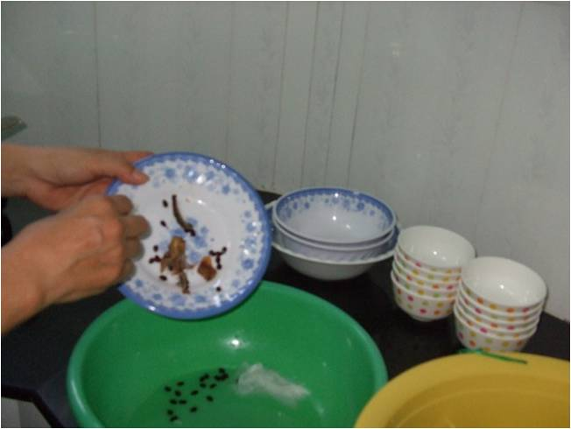
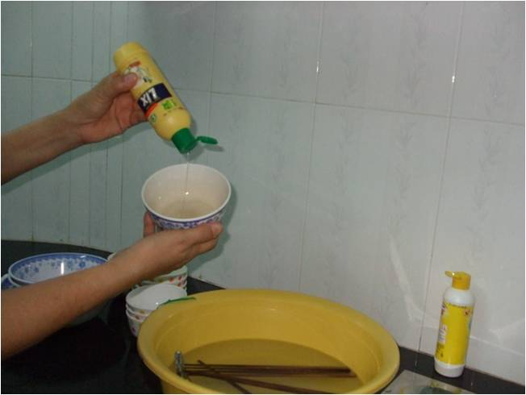
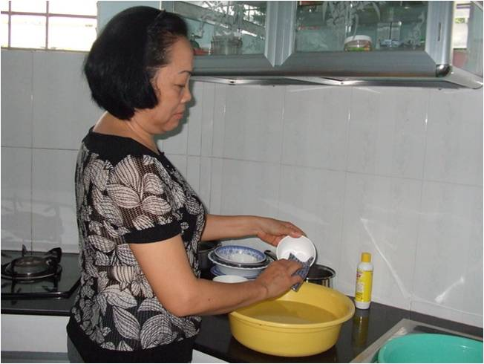
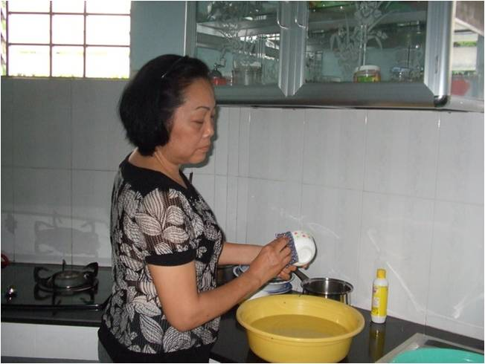
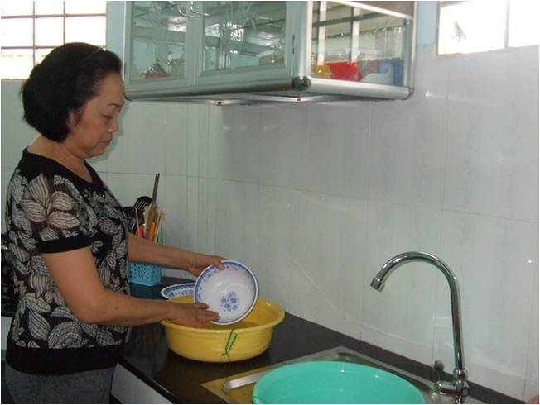
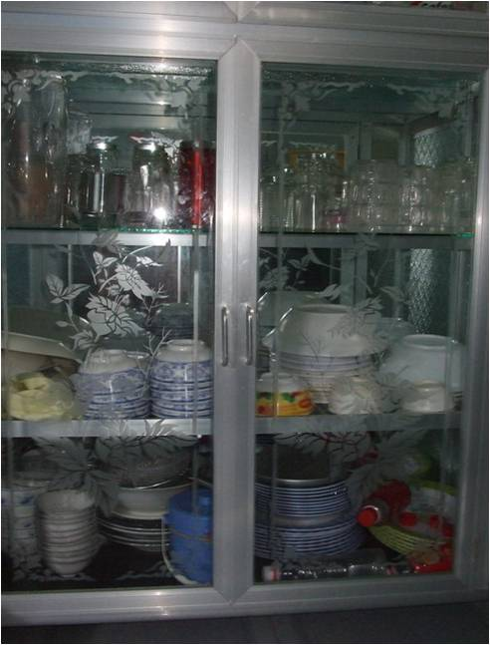
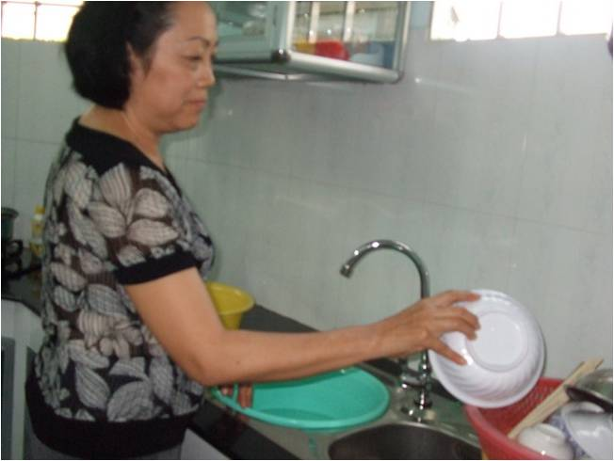
1
2
3a
3b
3c
5
4

Slide 4
Kĩ thuật:
Rửa dụng cụ nấu ăn và ăn uống
1.Mục đích:
Rửa dụng cụ nấu ăn và ăn uống thường được tiến hành ngay sau mỗi bữa ăn nhằm:
Làm sạch và giữ vệ sinh dụng cụ nấu ăn và ăn uống.
Bảo quản dụng cụ nấu ăn và ăn uống bằng kim loại.

Slide 5
Kĩ thuật:
Rửa dụng cụ nấu ăn và ăn uống
2-Cách tiến hành : Tráng qua một lượt cho sạch thức ăn . -Rửa bằng nước rửa chén . -Rửa bằng nước sạch hai lần. -Úp từng dụng cụ vào rổ cho ráo nước , có thể đem phơi nắng cho khô ráo . -Xếp chén, đĩa vào giá bát hoặc chạn và đũa , muỗng vào ống .

Slide 6
PHIẾU BÀI TẬP
3-Hãy ghi số (1, 2, 3, 4 )vào cho trình tự rửa dụng cụ nấu ăn và ăn uống : Rửa bằng nước sạch hai lần . Rửa bằng nước rửa chén Úp từng dụng cụ đã rửa sạch vào rổ cho ráo nước .
Tráng qua một lượt cho sạch thức ăn, cơm trong dụng cụ nấu ăn và ăn uống.
-Nước rửa chén
-Nước sạch
1-Hãy đánh dấu x vào những vật liệu , dụng cụ mà gia đình em thường sử dụng để rửa dụng cụ nấu ăn và ăn uống
-Miếng rửa chén
-Nước vo gạo
v
v
-Rổ đựng chén đĩa
-Bột giặt
-Chậu rửa chén
-Giá đựng chén đĩa
2/Hãy điền chữ Đ (đúng) hoặc S (sai) vào ô trống em cho đúng . Rửa dụng cụ nấu ăn và ăn uống sau bữa ăn có tác dụng :
- Làm sạch dụng cụ nấu ăn và ăn uống - Giữ vệ sinh dụng cụ nấu ăn và ăn uống - Làm đẹp các dụng cụ nấu ăn và ăn uống - Bảo quản dụng cụ nấu ăn và ăn uống
4-Hãy đánh dấu x vào câu trả lời đúng Để rửa chén, đĩa cho sạch : -Chỉ cần rửa sạch phía trong chén , đĩa và các dụng cụ nấu ăn. -Nên rửa sạch cả phía trong và phía ngoài chén đĩa ….( rửa phía trong chén , đĩa ….trước rồi rửa phía ngoài )

Slide 7
Kĩ thuật:
Rửa dụng cụ nấu ăn và ăn uống
-Nước rửa chén
X
-Nước sạch
X
1-Hãy đánh dấu x vào những vật liệu , dụng cụ mà gia đình em thường sử dụng để rửa dụng cụ nấu ăn và ăn uống
-Miếng rửa chén
X
-Nước vo gạo
X
-Rổ đựng chén đĩa
X
-Bột giặt
-Chậu rửa chén
-Giá đựng chén đĩa
X
X

Slide 8
Kĩ thuật:
Rửa dụng cụ nấu ăn và ăn uống
2/Hãy điền chữ Đ (đúng) hoặc S (sai) vào cho đúng . Rửa dụng cụ nấu ăn và ăn uống sau bữa ăn có tác dụng :
- Làm sạch dụng cụ nấu ăn và ăn uống
- Giữ vệ sinh dụng cụ nấu ăn và ăn uống
- Làm đẹp các dụng cụ nấu ăn và ăn uống
- Bảo quản dụng cụ nấu ăn và ăn uống
Đ
Đ
S
Đ

Slide 9
Kĩ thuật:
Rửa dụng cụ nấu ăn và ăn uống
3-Hãy ghi số (1, 2, 3, 4 )vào cho trình tự rửa dụng cụ nấu ăn và ăn uống :
Rửa bằng nước sạch hai lần .
Rửa bằng nước rửa chén
Úp từng dụng cụ đã rửa sạch vào rổ cho ráo nước
Tráng qua một lượt cho sạch thức ăn ,cơm trong dụng cụ nấu ăn và ăn uống
3
2
4
1

Slide 10
Kĩ thuật:
Rửa dụng cụ nấu ăn và ăn uống
4-Hãy đánh dấu x vào câu trả lời đúng Để rửa chén, đĩa cho sạch : -Chỉ cần rửa sạch phía trong chén , đĩa và các dụng cụ nấu ăn . -Nên rửa sạch cả phía trong và phía ngoài chén đĩa ….( rửa phía trong chén , đĩa ….trước rồi rửa phía ngoài )
X

Slide 11
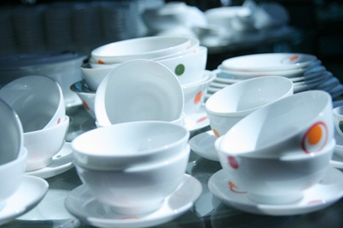
Kĩ thuật:
Rửa dụng cụ nấu ăn và ăn uống

Slide 12
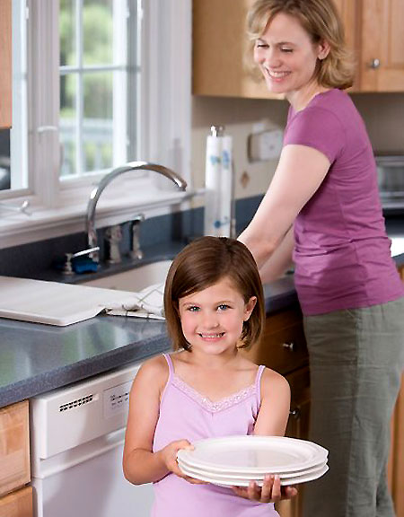
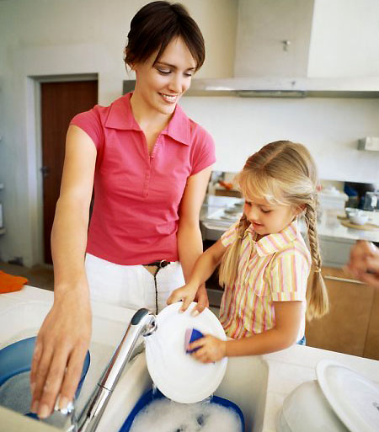
Kĩ thuật:
Rửa dụng cụ nấu ăn và ăn uống

Slide 13
Kĩ thuật:
Rửa dụng cụ nấu ăn và ăn uống
1.Mục đích:
Rửa dụng cụ nấu ăn và ăn uống thường được tiến hành ngay sau mỗi bữa ăn nhằm:
Làm sạch và giữ vệ sinh dụng cụ nấu ăn và ăn uống.
Bảo quản dụng cụ nấu ăn và ăn uống bằng kim loại.
2-Cách tiến hành : Tráng qua một lượt cho sạch thức ăn . -Rửa bằng nước rửa chén . -Rửa bằng nước sạch hai lần. -Úp từng dụng cụ vào rổ cho ráo nước , có thể đem phơi nắng cho khô ráo . -Xếp chén, đĩa vào giá bát hoặc chạn và đũa , muỗng vào ống .

